Slide 1
Очное включение детей с ОВЗ и инвалидностью в классные мероприятия
Учитель физики
Высшей квалификационной категории
Соловьева Вероника Алексеевна

Slide 2
Социализация ученика с ОВЗ и ученика - инвалида
Notes:
Педагог всегда решает проблемы социализации ребенка, как в школьном коллективе, так и в социуме в целом. Став классным руководителем в прошлом году 5-го класса, я столкнулась с вопросом социализации ученика с ОВЗ и ученика - инвалида в коллективе.
Получение детьми с ОВЗ и детьми – инвалидами образования является их неотъемлемым законодательно закреплённым правом и основополагающим условием успешной социализации, обеспечения полноценного участия в жизни общества, эффективной самореализации в доступных видах социальной деятельности.

Slide 3
Полноценное образование для детей с ОВЗ и инвалидностью 1. создание условий для вариативного вхождения в социальные роли 2. расширение рамок свободы выбора при определении своего жизненного пути
Notes:
Полноценное образование для детей с ОВЗ и инвалидностью означает, что им создаются условия для вариативного вхождения в те или иные социальные роли, расширение рамок свободы выбора при определении своего жизненного пути.
Роль системы образования для этой категории детей как наиболее продуктивный путь к социализации в обществе существенно возрастает для каждого из детей – инвалидов и детей с ограниченными возможностями здоровья.

Slide 4
Главная проблема ребенка с ОВЗ и инвалидностью
Нарушение связи с миром
Ограничение мобильности
Бедность контактов со сверстниками и взрослыми
Ограниченное общение с природой
Недоступность ряда культурных ценностей, а иногда и элементарного образования
Notes:
Главная проблема ребёнка с ОВЗ и инвалидностью заключается в нарушении его связи с миром, в ограниченной мобильности, бедности контактов со сверстниками и взрослыми, в ограниченном общении с природой, недоступности ряда культурных ценностей, а иногда и элементарного образования.
Эта проблема является следствием физического и психического здоровья ребёнка, результатом социальной политики и сложившегося общественного сознания – ребёнок, имеющий инвалидность, может быть также способен и талантлив, как и его сверстник, не имеющий проблем со здоровьем, но обнаружить свои дарования, развить их, приносить с их помощью пользу обществу ему мешает неравенство возможностей.

Slide 5
Ключевое направление
Социальная
адаптация
Основная цель социализации
Восстановление психического равновесия ребенка и его вхождение в нормальную социальную жизнь
Notes:
Сегодня одним из ключевых направлений в системе обучения и воспитания детей с ОВЗ и инвалидностью становится социальная адаптация в условиях инклюзивного образования, то есть в общеобразовательных учреждениях.
Основная цель социализации детей с ОВЗ заключается в восстановлении психического равновесия ребенка и его вхождение в нормальную социальную жизнь. Социализация предотвращает нарушение связи человека с внешним миром. Она способствует восстановлению у ребенка бытовой и общественной деятельности на уровне, который соответствует его потенциалу.

Slide 6
Особенности функции социализации
Создание условий для самоутверждения личности в коллективе и обществе с учетом ее возможностей
Развитие сущности сил ребенка
Формирование в нем человека, способного к социальному творчеству
Обеспечение условий для самовыражения и самоопределения
Notes:
Особенности функции социализации состоят в том, что она направлена на:
создание условий для самоутверждения личности в коллективе и обществе с учётом её возможностей,
развитие сущности сил ребёнка
формирование в нём человека, способного к социальному творчеству;
обеспечение условий для самовыражения и самоопределения;
оказание помощи детям, испытывающим трудности при вхождении в мир.

Slide 7
Как помочь ребенку с ОВЗ и инвалидностью, не навредив другим.
Как подготовить детский коллектив.
Как наладить контакт между родителями.
Notes:
Перед современным педагогом стоит много вопросов:
- Как помочь ребенку с ОВЗ и инвалидностью, не навредив при этом другим, у которых нет ограничений по здоровью?
- Как подготовить детский коллектив к тому, что в классе есть особые дети с различными ограничениями здоровья?
- Как не допустить агрессивного поведения со стороны основной массы учащихся и их родителей?
- Как наладить контакт между родителями детей в норме и с ОВЗ?

Slide 8
Организация классных и общешкольных мероприятий.
Психологические и материально-технические условия.
Дети с ОВЗ и инвалидностью не изолированы, а интегрированы в образовательную среду.
РЕЗУЛЬТАТ: повышение уровня развития и социализации одних и формирование человеколюбия других детей!!!
Notes:
Организация традиционных классных и общешкольных мероприятий предполагает возможность участия в них детей с ОВЗ и инвалидностью наравне со своими сверстниками.
В школе создаются психологические и материально-технические условия, чтобы обучение и воспитание таких детей проходило комфортно.
Дети с ОВЗ и инвалидностью не изолированы от других детей, а интегрированы в общеобразовательную среду.
И это дает свои положительные результаты: повышает уровень развития и социализации одних и формирует человеколюбие других.
Они включаются в проведение воспитательных, культурно-развлекательных, спортивно-оздоровительных и иных досуговых мероприятий вместе с другими детьми. Все обучающиеся школы, в том числе и дети с ОВЗ и инвалидностью принимают в них участие, каждый по своим способностям. В отличие от учебного процесса, который ограничен рамками учебных планов и программ, воспитательный процесс организуется по единому школьному плану, что позволяет реализовать себя детям, имеющим различные способности и возможности. Праздники, конкурсы, соревнования, игры и т.д., проводимые в школе, предоставляют возможность каждому участвовать и добиваться успеха.

Slide 9
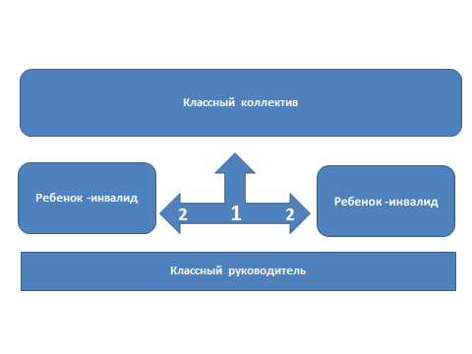
Организационная модель «Очное участие детей с ОВЗ и инвалидностью в классных мероприятиях»
Notes:
В нашей школе используется организационная модель «Очное участие детей с ОВЗ и инвалидностью в классных мероприятиях»
Классный руководитель перед организацией мероприятий проводит следующие организационные этапы:
Подготовка классного коллектива к восприятию одноклассника с особыми потребностями путем разъяснительной работы, ребятам предлагается оказать помощь сопровождению инвалида по школе, по желанию.
Представление ребенка коллективу: приветствие, отмечаются достижения ребенка-инвалида в обучении
Ребята-помощники начинают общаться, обмениваться контактами.

Slide 10
Ребенок с ОВЗ
Не посещает мероприятия ОЧНО
Принимает участие в мероприятиях дистанционно, включение через Скайп.
Ребенок - инвалид
Активное ОЧНОЕ участие в классных мероприятиях
Notes:
У меня в классе 2 ученика, которые занимаются дистанционно: один ребенок с ОВЗ, другой – ребенок – инвалид.
Эти ребята обучаются в нашей школе с 1 Класса.
Когда я взяла 5 класс, в прошлом году, то сразу обратила внимание на то, что ребята в классе знакомы с дистанционными ребятами, хорошо знают их, общаются. Поэтому знакомить и представлять их друг другу мне не пришлось.
Также ребята дистанционного обучения общаются между собой через СКАЙП.
Ребенок с ОВЗ в силу особенностей своего здоровья не посещает мероприятия очно, но присутствует на них дистанционно (включение в мероприятия через СКАЙП)
А вот ребенок инвалид принимает активное очное участие в классных мероприятиях!

Slide 11
По итогам 2018-2019 учебного года
Notes:
По итогам прошлого учебного года можно сделать следующий вывод:
Из 7 классных мероприятий, а именно:
Посвящение в пятиклассники
Интерактивный урок по ПДД
8 марта
Экскурсия в школьный музей
Новогодний мастер-класс в Раменском музее
23 февраля
Новый год

Slide 12
Notes:
Ученик присутствовал на 5. (70% посещенных мероприятий из 100%).
По результатам участия в проведенных мероприятиях можно сформулировать преимущества и недостатки организационной модели «Очное участие детей с ОВЗ и инвалидностью».

Slide 13
Недостатки
Психологические барьеры
Усталость от продолжительных мероприятий
Удаленность от школы
Потребность в дополнительной помощи со стороны
Notes:
Недостатки:
Психологические барьеры
Усталость от продолжительных мероприятий
Удаленность от школы
Потребность в дополнительной помощи со стороны взрослых.
Именно поэтому, с учетом этих недостатков, в этом учебном году посещаемость мероприятий низкая, так как родители сильно заняты и нет возможности возить ребенка на мероприятия, ведь ребенок нуждается в дополнительной помощи со стороны родителей.

Slide 14
Преимущества
Полноценное общение ребенка – инвалида со сверстниками
Активное участие наравне с одноклассниками
Социализация ребенка-инвалида и учеников в классе
Notes:
Преимущества:
Полноценное общение ребенка – инвалида со сверстниками
Активное участие наравне с одноклассниками
Социализация ребенка-инвалида и учеников в классе.

Slide 15
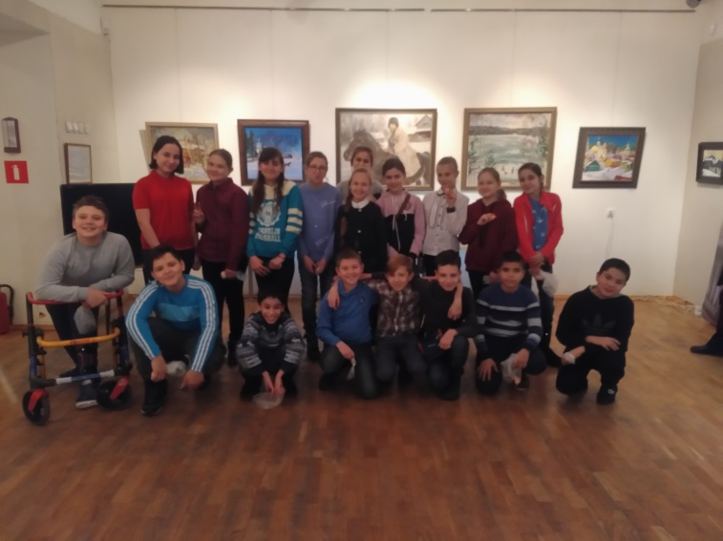
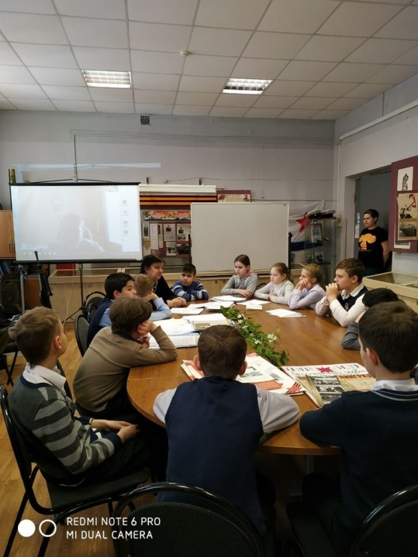
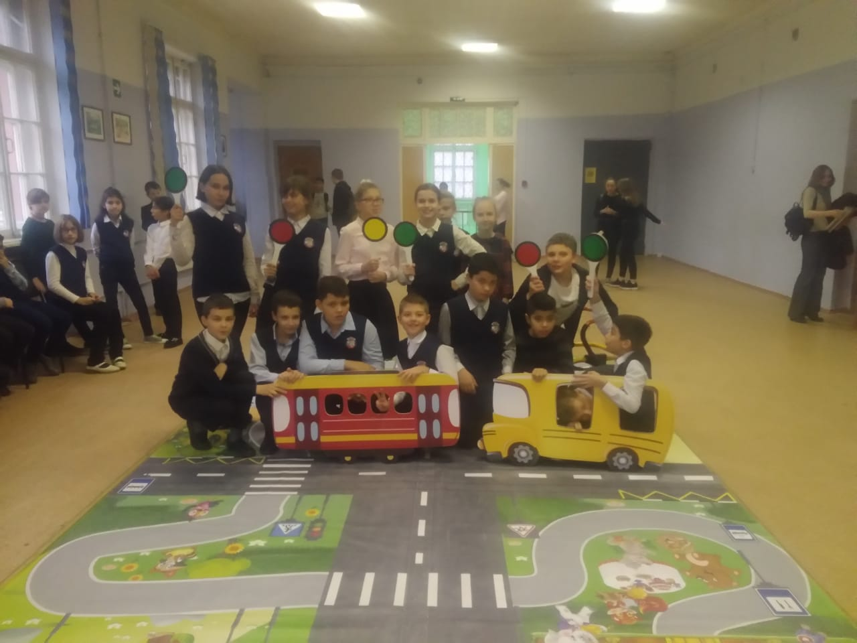
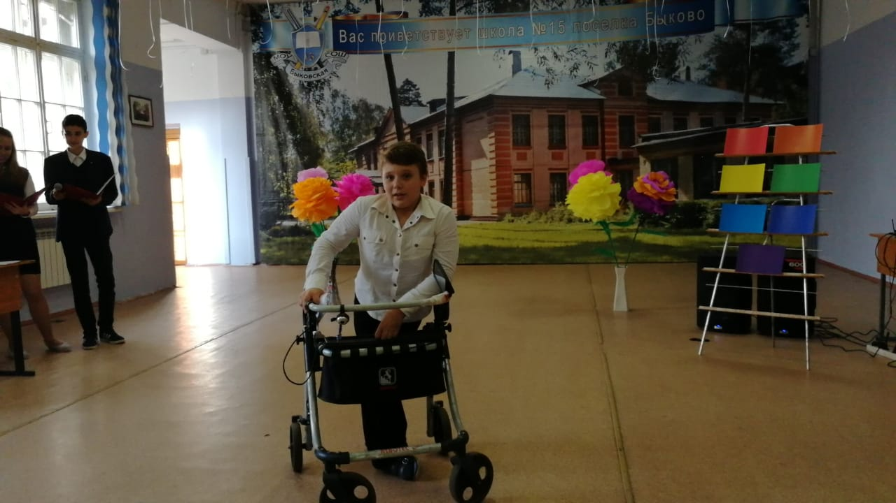
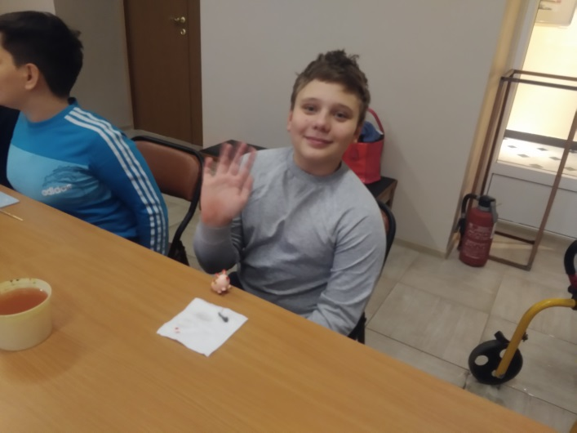
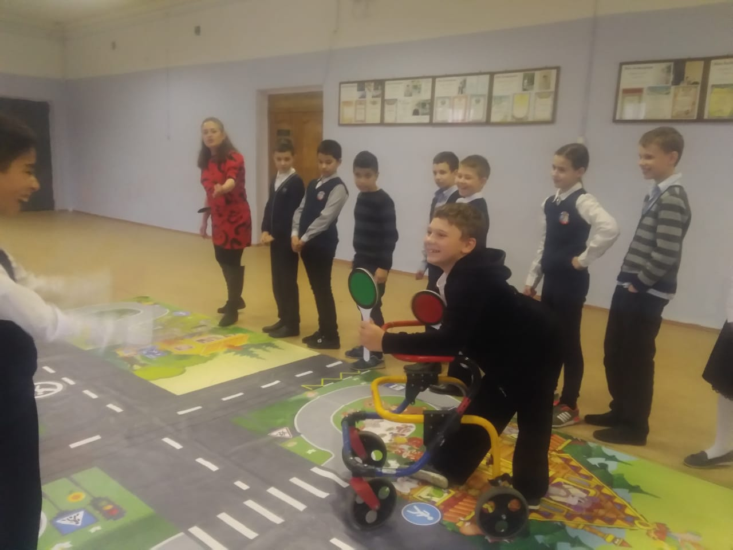
Notes:
Проблема детей с ОВЗ и инвалидностью – это проблема, которая может коснуться каждого человека. Ведь в жизни бывают разные ситуации. Даже если человек от рождения здоров, может случиться всякое: он может получить какую – то травму или инвалидность в результате неправильного образа жизни, или из-за неблагоприятных экологических условий, может получить спортивную травму. Никто не застрахован от этого.
Поэтому наша задача – помочь социализировать таких детей как в учебном процессе, так и во время классных и внеклассных мероприятий.

